Slide 1

I. HỆ THỐNG PHÁP LUẬT
1.1. Khái niệm
Hệ thống pháp luật là tổng hợp các QPPL có mối liên hệ chặt chẽ với nhau, được phân chia thành các chế định luật, các ngành luật và được thể hiện trong các văn bản pháp luật do Nhà nước ban hành theo những trình tự, thủ tục và hình thức nhất định.

Slide 2



1.2. Hệ thống cấu trúc của pháp luật
Hệ thống pháp luật
Ngành luật
Chế định pháp luật
Quy phạm pháp luật

Slide 3
(1) Quy phạm pháp luật
Quy phạm pháp luật là quy tắc xử sự có tính chất bắt buộc mọi chủ thể phải tuân thủ, được biểu thị bằng hình thức nhất định, do nhà nước ban hành hoặc thừa nhận, được nhà nước bảo vệ bằng các biện pháp cưỡng nhằm mục đích điều chỉnh các quan hệ xã hội

Slide 4

Đặc điểm quy phạm pháp luật
1
Thể hiện ý chí của nhà nước
2
Mang tính bắt buộc chung
3
Được nhà nước ban hành hoặc thừa nhận, bảo đảm thực hiện
4
Được thể hiện dưới những hình thức nhất định

Slide 5

Cấu trúc của quy phạm pháp luật
Giả định
QUY PHẠM
PHÁP LUẬT
Chế tài
Quy định

Slide 6

Cấu trúc quy phạm pháp luật
Giả định là những tình huống, những điều kiện, hoàn cảnh mà nhà làm luật dự kiến sẽ xảy ra trên thực tế
Khi chủ thể ở vào những hoàn cảnh đó thì sẽ thuộc phạm vi tác động, điều chỉnh của QPPL đó
Giả định
Là yếu tố trung tâm của QPPL
Nêu quy tắc xử sự mà chủ thể phải tuân theo khi khi chủ thể ở trong tình huống ở phần giả định
Quy định
Là hậu quả bất lợi mà chủ thể phải gánh chịu khi vi phạm pháp luật
Nêu những biện pháp tác động mà nhà nước dự kiến áp dụng đối với chủ thể không thực hiện đúng phần quy định
Chế tài

Slide 7


Slide 8

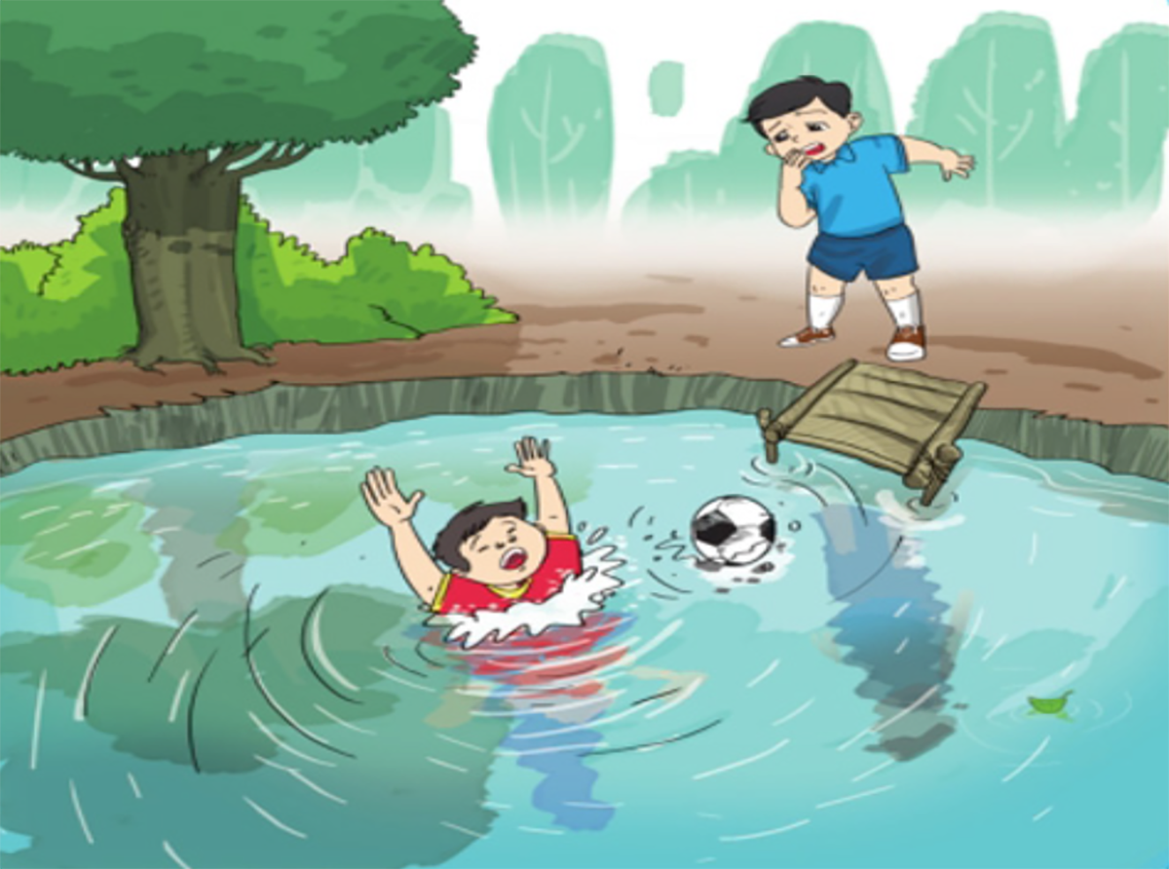
Ví dụ: Điều 132 Bộ luật Hình sự năm 2015:
“Người nào thấy người khác đang ở trong tình trạng nguy hiểm đến tính mạng, tuy có điều kiện mà không cứu giúp dẫn đến hậu quả người đó chết, thì bị phạt cảnh cáo, phạt cải tạo không giam giữ đến 02 năm hoặc phạt tù từ 03 tháng đến 02 năm”.

Slide 9

Cấu trúc quy phạm pháp luật
Là yếu tố trung tâm của QPPL
Nêu quy tắc xử sự mà chủ thể phải tuân theo
Quy định

Slide 10
Ví dụ: Điều 132 Bộ luật Hình sự năm 2015:
“Người nào thấy người khác đang ở trong tình trạng nguy hiểm đến tính mạng, tuy có điều kiện mà không cứu giúp dẫn đến hậu quả người đó chết, thì bị phạt cảnh cáo, phạt cải tạo không giam giữ đến 02 năm hoặc phạt tù từ 03 tháng đến 02 năm”.

Slide 11


Cấu trúc quy phạm pháp luật
Là hậu quả bất lợi mà chủ thể phải gánh chịu khi vi phạm pháp luật
Nêu những biện pháp tác động mà nhà nước dự kiến áp dụng đối với chủ thể không thực hiện đúng phần quy định
Chế tài

Slide 12
Ví dụ: Điều 132 Bộ luật Hình sự năm 2015:
“Người nào thấy người khác đang ở trong tình trạng nguy hiểm đến tính mạng, tuy có điều kiện mà không cứu giúp dẫn đến hậu quả người đó chết, thì bị phạt cảnh cáo, phạt cải tạo không giam giữ đến 02 năm hoặc phạt tù từ 03 tháng đến 02 năm”.

Slide 13

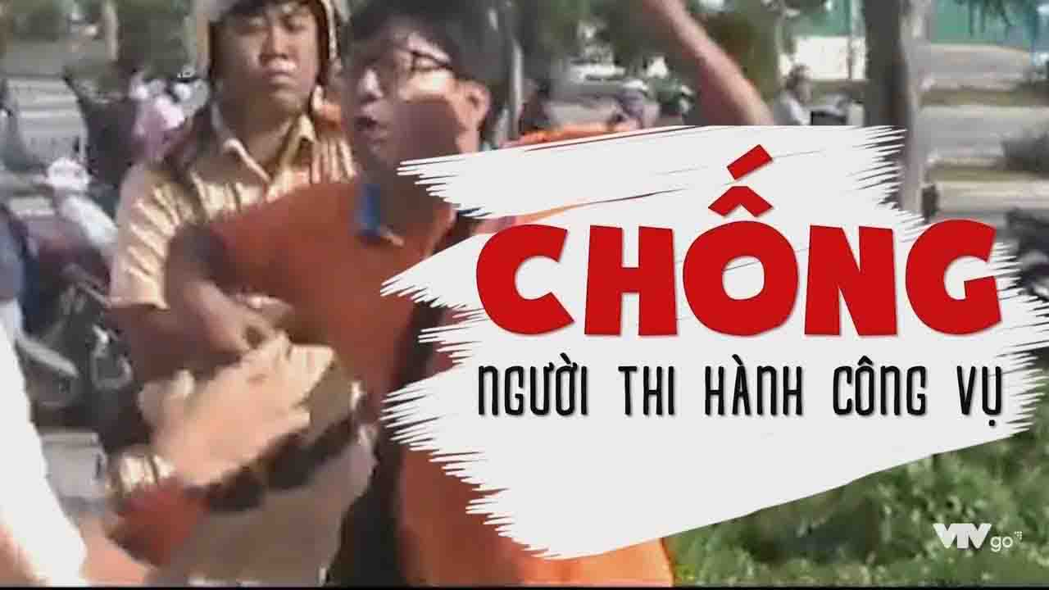
Ví dụ : Điều 330 Bộ luật hình sự năm 2015:
“Người nào dùng vũ lực, đe dọa dùng vũ lực hoặc dùng thủ đoạn khác cản trở người thi hành công vụ thực hiện công vụ của họ hoặc ép buộc họ thực hiện hành vi trái pháp luật, thì bị phạt cải tạo không giam giữ đến 03 năm hoặc phạt tù từ 06 tháng đến 03 năm”

Slide 14

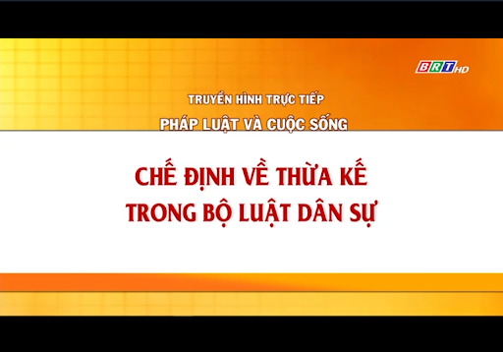

(2) Chế định pháp luật
Là tổng thể các quy phạm pháp luật điều chỉnh một nhóm quan hệ xã hội cùng loại, đồng tính chất trong cùng một ngành luật
2. Chế định luật

Slide 15

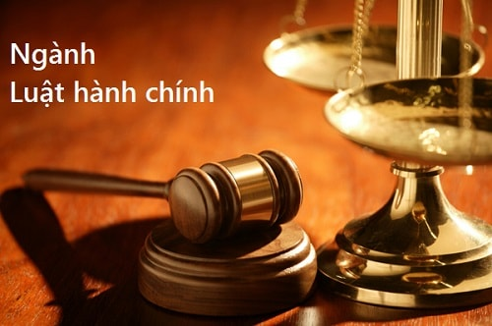
(3) Ngành luật
Ngành luật là sự tổng hợp của tất cả các chế định luật có đặc điểm chung giống nhau nhằm điều chỉnh một lĩnh vực nhất định trong xã hội.

Slide 16
Các ngành luật cơ bản trong hệ thống pháp luật Việt Nam
Hệ thống pháp luật quốc gia |  | Hệ thống pháp luật quốc tế
1 | Luật Hiến pháp (luật nhà nước) | 1 | Công pháp quốc tế
2 | Luật hành chính | 2 | Tư pháp quốc tế
3 | Luật tài chính
4 | Luật ngân hàng
5 | Luật đất đai
6 | Luật dân sự
7 | Luật lao động
8 | Luật hôn nhân và gia đình
9 | Luật hình sự
10 | Luật tố tụng hình sự
11 | Luật tố tụng dân sự
12 | Luật tố tụng hành chính
13 | Luật kinh tế

Slide 17

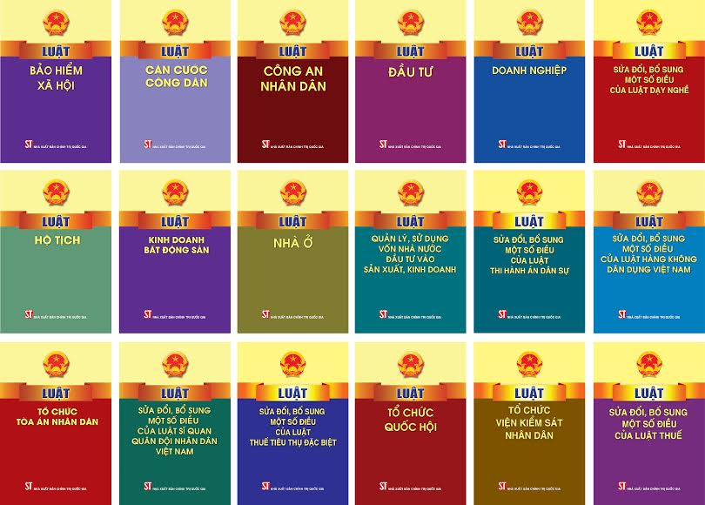
1.3. Hệ thống các văn bản QPPL
Khái niệm
Là hình thức biểu hiện mối liên hệ bên ngoài của pháp luật bằng các văn bản quy phạm pháp luật có giá trị cao thấp khác nhau do cơ quan nhà nước có thẩm quyền ban hành theo trình tự, thủ tục luật định

Slide 18
1.3. HỆ THỐNG VĂN BẢN QUY PHẠM PHÁP LUẬT
ĐẶC ĐIỂM
⬥ VBQPPL do cơ quan có nhà nước thẩm quyền ban hành.
⬥ VBQPPL có chứa các quy tắc xử sự chung, được áp dụng nhiều lần trong đời sống xã hội.
⬥ VBQPPL được ban hành theo trình tự và thủ tục nhất định, cụ thể là theo Luật Ban hành văn bản quy phạm pháp luật.
⬥ VBQPPL có giá trị từ cao xuống thấp, do hệ thống cơ quan nhà nước từ trung ương đến địa phương ban hành theo quy định của Luật ban hành văn bản quy phạm pháp luật.
Notes:
Bổ sung theo đề cương học phần 11/08/2020

Slide 19
Văn bản luật
- Là văn bản QPPL do Quốc hội ban hành.
- Có giá trị pháp lý cao nhất
Hiến pháp 2013: có giá trị pháp lý cao nhất
Các bộ luật, luật:
- Bộ Luật dân sự
- Bộ Luật hình sự
- Bộ luật lao động
- Luật đất đai
- Luật thương mại,...
Các Pháp lệnh

Slide 20

Văn bản dưới luật
Nghị quyết của UBTVQH
Lệnh, quyết định của CTN
Nghị định của CP
Quyết định của TTG
Thông tư của các Bộ, cơ quan ngang Bộ
Nghị quyết của HĐND
Quyết định của UBND

Slide 21
Quốc hội
Hiến pháp, luật, bộ luật, Nghị quyết
Uỷ ban thường vụ QH
Pháp lệnh, Nghị quyết
Chủ tịch nước
Lệnh, Quyết định
Chính phủ
Nghị định
Thủ tướng Chính phủ
Quyết định
Chánh án TAND tối cao, Viện trưởng Viện kiểm sát nhân dân tối cao, Bộ trưởng, Thủ trưởng CQ ngang Bộ,
Thông tư
Hội đồng thẩm phán TANDTC
Nghị quyết
Tổng kiểm toán Nhà nước
Quyết định
Văn bản liên tịch
Thông tư liên bộ, Nghị quyết liên tịch
HĐND các cấp
Nghị quyết
UBND các cấp
Quyết định

Slide 22

Hiệu lực
theo thời gian
Hiệu lực của VBQPPL
Hiệu lực theo không gian
Hiệu lực theo
đối tượng

Slide 23
XÉT HIỆU LỰC CỦA VĂN BẢN VỀ THỜI GIAN
VBQPPL PHÁT SINH HIỆU LỰC LÀ THỜI ĐIỂM ĐƯỢC QUY ĐỊNH TẠI VĂN BẢN ĐÓ
Được xác định từ thời điểm phát sinh cho đến khi chấm dứt sự tác động của văn bản đó
VBQPPL CÓ HIỆU LỰC TRỞ VỀ TRƯỚC
VBQPPL NGƯNG HIỆU LỰC
VBQPPL CHẤM DỨT HIỆU LỰC
Notes:
Bổ sung theo đề cương học phần 11/08/2020

Slide 24
XÉT HIỆU LỰC CỦA VĂN BẢN VỀ KHÔNG GIAN
VBQPPL của cơ quan nhà nước trung ương có hiệu lực trên toàn lãnh thổ. Ngoại trừ:
VBQPPPL của cơ quan nhà nước cấp trên có thẩm quyền.
Điều ước quốc tế mà nước CHXHCN Việt Nam tham gia
VBQPPL của cơ quan nhà nước địa phương có hiệu lực tại địa phương đó.
Giới hạn phạm vi đơn vị hành chính.
Notes:
Bổ sung theo đề cương học phần 11/08/2020

Slide 25
CHƯƠNG 2: HỆ THỐNG PHÁP LUẬT VÀ QUAN HỆ PHÁP LUẬT
XÉT HIỆU LỰC CỦA VĂN BẢN VỀ ĐỐI TƯỢNG TÁC ĐỘNG
Tác động lên mọi chủ thể.
Tác động tới một loại chủ thể nhất định
Giới hạn phạm vi các cá nhân, tổ chức có nghĩa vụ thi hành
Notes:
Hiệu lực theo đối tượng tác động của Văn bản quy phạm pháp luật là tính bắt buộc thi hành của văn bản quy phạm pháp luật đối với những chủ thể pháp luật nhất định
Theo đối tượng tác động có thể chia các văn bản quy phạm pháp luật làm hai loại:
1) Văn bản quy phạm pháp luật có hiệu lực đối với mọi chủ thể pháp luật. Ví dụ: Hiến pháp, bộ luật dân sự, Luật giao thông…
2) Văn bản quy phạm pháp luật chỉ có hiệu lực với một số chủ thể pháp luật nhất định. Ví dụ: Luật sữ quan quân đội nhân dân Việt Nam, Luật Tổ chức toàn án nhân dân…

Slide 26


II. QUAN HỆ PHÁP LUẬT
1. Khái niệm
Quan hệ pháp luật là quan hệ xã hội được các quy phạm pháp luật điều chỉnh.

Slide 27

Các yếu tố cấu thành QHPL
QUAN
HỆ
PHÁP LUẬT
QUAN
HỆ
XÃ
HỘI
Sự kiện pháp lý
Quy phạm pháp luật

Slide 28


Sự kiện pháp lý
Sự kiện pháp lý là những tình huống, hiện tượng, quá trình xảy ra trong đời sống có liên quan tới sự xuất hiện, thay đổi và chấm dứt các quan hệ pháp luật
Notes:
duoc quy dịnh trong gia dinh
Lam phat sinh nhung hau qua phap ly
Su thua nhan hay khong thua nhan cac quyen nghia vu cua cac chu the phu thuoc vao viec ton tai hay khong ton tại su kien phap ly
VD: 1 nguoi chet lam cham dut cac quyen, nghia vụ cua ho nhung lam phat sinh quyen thua ke
Viec thuc hien HD mua ban lam cham dut quyen so huu tai san cua ngươi ban, phat sinh quyen so huu TS cua ngưoi mua
Đơn giản thôi hai người, một nam một nữ đang có quan hệ hôn nhân hợp pháp (đây là một quan hệ pháp luật), hai người ra tòa ly hôn thì quyết định chấp thuận cho ly hôn của tòa là một sự kiện pháp lý làm thay đổi quan hệ pháp luật của họ (cụ thể là chấm dứt quan hệ hôn nhân) Đối với tổ chức thì quan hệ lao động giữa một tổ chức kinh tế và người lao động là một quan hệ pháp luật việc tổ chức kinh tế bị tòa tuyên bố phá sản (sự kiện pháp lý) sẽ làm chấm dứt quan hệ lao động giữa họ. Nói chung bạn phải hiểu rõ thế nào là quan hệ pháp luật (là quan hệ xã hội được pháp luật tham gia điều chỉnh) và sự kiện pháp lý (là sự kiện được pháp luật qui định làm phát sinh, thay đổi hoặc chấm dứt quan hệ pháp luật) thì việc tìm ví dụ không khó.

Slide 29



Sự kiện
pháp lý
Hành vi
Sự biến
Sự kiện phụ thuộc ý chí con người
Gồm: hành động, không hành động, hợp pháp, không hợp pháp
Không phụ thuộc hoặc không trực tiếp phụ thuộc ý chí con người
Gồm: thiên tai, chiến tranh,…
Notes:
Hành vi pháp lý: là những hành vi của các chủ thể nhằm làm phát sinh hậu quả pháp lý. Đây là sự kiện pháp lý phổ biến nhất. VD: giao kết hợp đồng mua bán tài sản làm phát sinh quyền, nghĩa vụ của các bên mua bán. + Xử sự pháp lý: là những hành vi không nhằm làm phát sinh hậu quả pháp lý nhưng hậu quả pháp lý vẫn xảy ra do pháp luật quy định. VD: Nhặt được tiền Đào được tài sản có giá trị lớn sẽ được hưởng 50% giá trị nếu không phải là cổ vật. + Sự biến pháp lý: là những sự kiện xảy ra không phụ thuộc vào ý muốn của con người nói chung và những người tham gia vào quan hệ dân sự nói riêng. VD: thiên tai, bão lụt ..(sự biến tuyệt đối) chiến tranh (sự biến tương đối) - 2 người ký kết hợp đồng mua bán hàng hóa, đã thỏa thuận thời gian giao hàng, tuy nhiên do bão lụt nên số hàng trên không được giao đúng hạn. + Thời hạn: là sự kiện pháp lý đặc biệt làm phát sinh, thay đổi, chấm dứt quan hệ pháp luật dân sự. VD: thời hiệu hưởng quyền, miễn trừ nghĩa vụ, thời hiệu khởi kiện.
Một sự kiện pháp lý có thể đồng thời làm chấm dứt, thay đổi và pháp sinh các quan hệ pháp luật Sự kiện pháp lý mà vừa làm phát sinh, thay đỗi, chấm dứt QHPL là sự kiện "ly hôn". Khi ly hôn thì quan hệ hôn nhân sẻ chấm dứt, quan hệ tài sản của vợ chồng sẻ thay đỗi(từ tài sản chung hợp nhất thành tài sản riêng) và quan hệ cấp dưỡng sẻ phát sinh (giữa cha,mẹ con hoặc giữa vợ chồng tùy theo trường hợp) ***

Slide 30


Slide 31


Slide 32


Slide 33
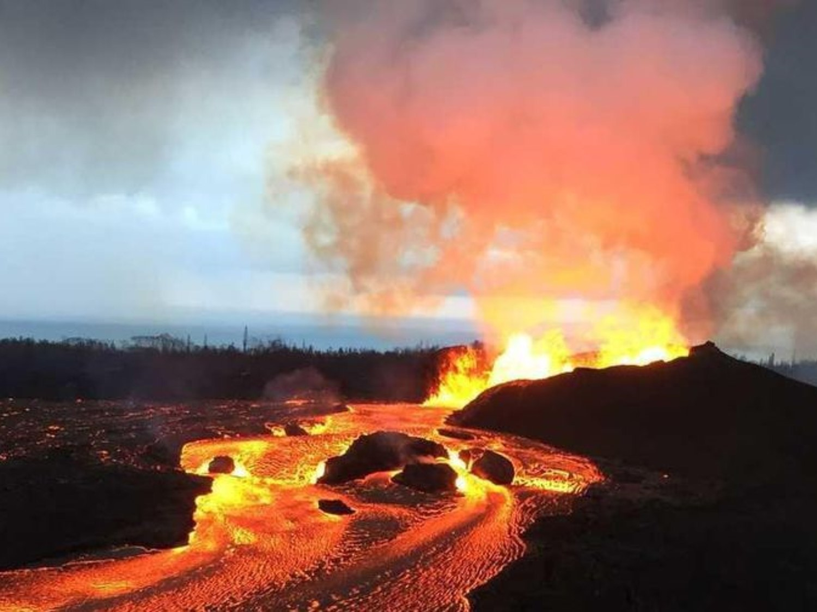
Sự biến
Không phụ thuộc hoặc không trực tiếp phụ thuộc ý chí con người
Gồm: thiên tai, chiến tranh,…
Notes:
Hành vi pháp lý: là những hành vi của các chủ thể nhằm làm phát sinh hậu quả pháp lý. Đây là sự kiện pháp lý phổ biến nhất. VD: giao kết hợp đồng mua bán tài sản làm phát sinh quyền, nghĩa vụ của các bên mua bán. + Xử sự pháp lý: là những hành vi không nhằm làm phát sinh hậu quả pháp lý nhưng hậu quả pháp lý vẫn xảy ra do pháp luật quy định. VD: Nhặt được tiền Đào được tài sản có giá trị lớn sẽ được hưởng 50% giá trị nếu không phải là cổ vật. + Sự biến pháp lý: là những sự kiện xảy ra không phụ thuộc vào ý muốn của con người nói chung và những người tham gia vào quan hệ dân sự nói riêng. VD: thiên tai, bão lụt ..(sự biến tuyệt đối) chiến tranh (sự biến tương đối) - 2 người ký kết hợp đồng mua bán hàng hóa, đã thỏa thuận thời gian giao hàng, tuy nhiên do bão lụt nên số hàng trên không được giao đúng hạn. + Thời hạn: là sự kiện pháp lý đặc biệt làm phát sinh, thay đổi, chấm dứt quan hệ pháp luật dân sự. VD: thời hiệu hưởng quyền, miễn trừ nghĩa vụ, thời hiệu khởi kiện.
Một sự kiện pháp lý có thể đồng thời làm chấm dứt, thay đổi và pháp sinh các quan hệ pháp luật Sự kiện pháp lý mà vừa làm phát sinh, thay đỗi, chấm dứt QHPL là sự kiện "ly hôn". Khi ly hôn thì quan hệ hôn nhân sẻ chấm dứt, quan hệ tài sản của vợ chồng sẻ thay đỗi(từ tài sản chung hợp nhất thành tài sản riêng) và quan hệ cấp dưỡng sẻ phát sinh (giữa cha,mẹ con hoặc giữa vợ chồng tùy theo trường hợp) ***

Slide 34


Sự biến pháp lý
Không phụ thuộc hoặc không trực tiếp phụ thuộc ý chí con người
Gồm: thiên tai, chiến tranh,…

Slide 35
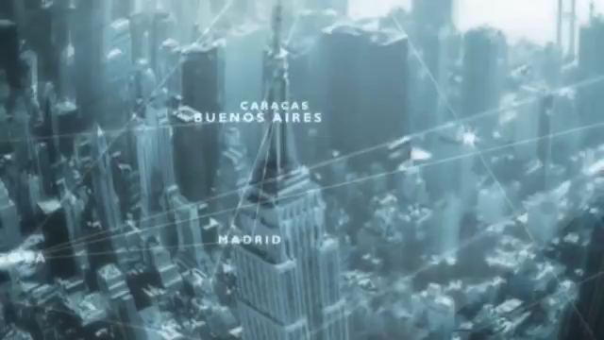

Slide 36

2. Đặc điểm của QHPL
Mang tính ý chí
Xuất hiện trên cơ sở quy phạm pháp luật
Chủ thể QHPL mang quyền, nghĩa vụ pháp lý mà QPPL dự kiến trước
Được bảo đảm thực hiện bằng nhà nước
Mang tính xác định cụ thể

Slide 37
CHƯƠNG 2: HỆ THỐNG PHÁP LUẬT VÀ QUAN HỆ PHÁP LUẬT
II. QUAN HỆ PHÁP LUẬT
3. CẤU TRÚC CỦA QUAN HỆ PHÁP LUẬT
QUAN HỆ
PHÁP LUẬT
NỘI DUNG
QUAN HỆ
PHÁP LUẬT
CHỦ THỂ
KHÁCH THỂ
Notes:
Bổ sung theo đề cương học phần 11/08/2020

Slide 38


3.1 Chủ thể của QHPL
Là cá nhân, tổ chức có khả năng trở thành các bên tham gia quan hệ pháp luật có được các quyền chủ thể và nghĩa vụ pháp lý trên cơ sở quy phạm pháp luật
Chủ thể pháp luật – Năng lực chủ thể?

Slide 39
Năng lực pháp luật
Năng lực hành vi
Năng lực chủ thể

Slide 40
Năng lực pháp luật (ĐK cần)
Là khả năng của chủ thể có các quyền chủ thể và nghĩa vụ pháp lý mà nhà nước thừa nhận
Năng lực hành vi (ĐK đủ)
Là khả năng của chủ thể bằng các hành vi của mình thực hiện trên thực tế các quyền chủ thể và nghĩa vụ pháp lý

Slide 41
Cá nhân - Chủ thể của QHPL
Công dân
Việt Nam
Người nước ngoài sinh sống làm việc trên lãnh thổ VN
Cá nhân
Người không QT
sinh sống làm việc
trên lãnh thổ VN
Notes:
NLPL: xuat hien khi sinh ra, cham dut khi chet. Quyen bau cu(18t), ket hon(18t, 20t)
NLHV: đọ tuoi: 1-6t, 6-18t: NLHV một phần, 18t
LHS: 16t, LLĐ: 15t

Slide 42
Tổ chức - Chủ thể của QHPL
1
Có cơ cấu tổ chức thống nhất
2
Có năng lực pháp luật và năng lực hành vi do nhà nước thừa nhận
3
Năng lực hành vi của tổ chức được thực hiện thông qua người đại diện
4
Tổ chức có thể có hoặc không có tư cách pháp nhân

Slide 43
Chỉ tổ chức có tư cách pháp nhân mới trở thành chủ thể của QHPL dân sự - kinh tế
Được cơ quan nhà nước có thẩm quyền thành lập, cho phép thành lập, đăng ký, công nhận
Có cơ cấu tổ chức chặt chẽ
Có tài sản độc lập, chịu trách nhiệm bằng tài sản đó
Nhân danh mình tham gia các QHPL một cách độc lập

Slide 44
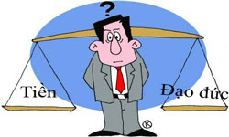
3.2 Khách thể của QHPL
Là những giá trị vật chất, tinh thần và giá trị xã hội khác mà cá nhân, tổ chức mong muốn đạt được nhằm thoả mãn các lợi ích, nhu cầu của mình khi tham gia các QHPL và thực hiện quyền chủ thể và nghĩa vụ pháp lý
Khách thể # Đối tượng tác động
Notes:
Khach th # doi tuong tac dong (tien#quyen su dung tien)
A la chu so huu mot xe may
Quan he hd: hanh vi

Slide 45
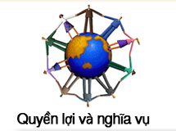
4. Nội dung của QHPL
Nội dung của quan hệ pháp luật bao gồm quyền chủ thể và nghĩa vụ pháp lý, xuất hiện ở các cá nhân, tổ chức trên cơ sở quy phạm pháp luật khi các cá nhân, tổ chức đó trở thành chủ thể quan hệ pháp lý

Slide 46
Quyền chủ thể
Là khả năng xử sự của các cá nhân, tổ chức tham gia quan hệ đó được QPPL quy định trước và được nhà nước bảo vệ bằng sự cưỡng chế
Khả năng được hành động trong khuôn khổ do pháp luật quy định trước
Khả năng yêu cầu bên kia thực hiện nghĩa vụ của họ
Khả năng yêu cầu CQNN bảo vệ quyền và lợib ích hợp pháp của mình
Notes:
Bang haNH VI CUA MINH Quyen so huu, VIET DI CHUC
Yeu cau chu the khac thuc hien: yeu cau moi chu the khong xam pham toi quyen so huu. Yeu cau tra tien, giao tai san
Co hanh vi vi pham quyen thi Yeu cau TA buoc nguoi vi pham cong nhan quyen (cong nhan tac gia 1 ca khuc), buoc thuc hien nghia vucham dut hanh vi xam pham, boi thuong thiet hai
nguoi xam pham quyen so huu phai tra lai tai san, cham dut hanh vi xam pham, boi thuong thiet hai

Slide 47

Nghĩa vụ pháp lý
Là cách xử sự bắt buộc được QPPL xác định trước mà một bên của QHPL đó phải tiến hành nhằm đáp ứng quyền chủ thể của bên kia
Đặc điểm của nghĩa vụ pháp lý
Sự bắt buộc có những xử sự nhất định
Cách xử sự này nhằm thực hiện quyền chủ thể của bên kia
Nghĩa vụ pháp lý được đảm bảo thực hiện bằng cưỡng chế nhà nước
Notes:
Cach the hien nghia vu DS:
Phai thuc hien hanh vi (nguoi vay tra tien, ben thue tra tien thue
Khong hành dong (nguoi thue nha khong duoc sua chua nha neu khong co su dong y cua nguoi cho thue

